Slide 1
Spring boot
儒明
2016/11/4

Slide 2
1 简介
2 特性
3 实例
4 推荐的基础 POM
5 Q&A

Slide 3

1.SpringBoot做了些什么
简化XML配置、简化复杂的依赖管理
整合最适合的 Spring 子项目和第三方开源库
开箱即用

Slide 4
2. Spring Boot 包含的特性
创建可以独立运行的 Spring 应用。
直接嵌入 Tomcat 或 Jetty 服务器，不需要部署 WAR 文件。
提供推荐的基础 POM 文件来简化 Apache Maven 配置。
尽可能的根据项目依赖来自动配置 Spring 框架。
提供可以直接在生产环境中使用的功能，如性能指标、应用信息和应用健康检查。
没有代码生成，也没有 XML 配置文件。

Slide 5
3. 演示
演示

Slide 6
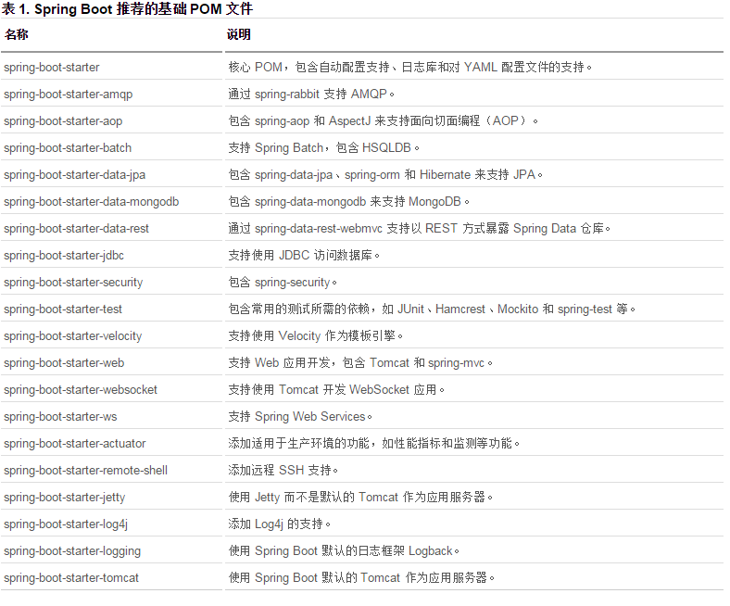
4. 推荐的基础 POM

Slide 7
学习资料
http://www.ibm.com/developerworks/cn/java/j-lo-spring-boot/
https://my.oschina.net/jkcui/blog/388400
http://www.infoq.com/cn/news/2014/01/spring-boot/
http://www.infoq.com/cn/articles/microframeworks1-spring-boot/
http://blog.csdn.net/lw_power/article/details/46843489
http://projects.spring.io/spring-boot/
https://github.com/spring-projects/spring-boot

Slide 8
5 Q&A
Q&A

